Slide 1
CLOUD COMPUTING • INFRASTRUCTURE AS A SERVICE
LES FONDAMENTAUX
D’OPENSTACK
Comprendre les services, les ressources et le fonctionnement d’un cloud privé.
Support d’initiation • Référentiel documentaire : OpenStack 2026.1
Une introduction orientée vers la pratique avec Terraform

Slide 2
1. OpenStack, c’est quoi ?
Une plateforme open source de cloud computing qui permet de gérer des ressources d’infrastructure à la demande.
Calcul
Réseau
Machines virtuelles
CPU et mémoire
Réseaux virtuels,
ports et routeurs
• Modèle principalement IaaS : machines, réseaux et stockage.
• Conçue pour piloter des ressources dans un ou plusieurs datacenters.
• Les services communiquent au travers d’API.
• Accessible via interface web, CLI, API et SDK.
Stockage
Volumes et
stockage objet
L’idée : fournir des ressources cloud sans gérer chaque serveur physique à la main.
OPENSTACK • FONDAMENTAUX • SUPPORT D’INITIATION
2

Slide 3
2. Une architecture composée de services
OpenStack n’est pas un logiciel monolithique : c’est un ensemble de services spécialisés.
Keystone
Nova
Neutron
Identité & authentification
Calcul / instances
Réseau
Glance
Cinder
Horizon
Images système
Stockage bloc
Interface web
À connaître aussi : Placement (inventaire et sélection des ressources), Swift (stockage objet), Heat (orchestration).
OPENSTACK • FONDAMENTAUX • SUPPORT D’INITIATION
3

Slide 4
3. Les notions d’organisation et d’accès
Projet
Utilisateur
Rôle
Espace logique de travail : ressources, quotas et droits associés.
Identité qui se connecte et agit sur les ressources.
Ensemble de permissions attribuées à un utilisateur dans un contexte donné.
Keystone centralise l’authentification et la gestion des autorisations.
• Un utilisateur peut accéder à plusieurs projets selon ses droits.
• Le projet délimite le contexte dans lequel les ressources sont créées.
• Les quotas peuvent limiter le nombre de ressources consommées.
OPENSTACK • FONDAMENTAUX • SUPPORT D’INITIATION
4

Slide 5
4. Le cycle de vie d’une instance
Image
Gabarit
Réseau
Instance
Glance
Flavor
Neutron
Nova
Image (Glance) : système d’exploitation de départ.
Réseau (Neutron) : connectivité de l’instance.
Flavor : profil de ressources (vCPU, RAM, disque éphémère).
Nova : orchestre la création et le cycle de vie de l’instance.
Une instance est une machine virtuelle créée à partir d’une image, d’un profil de ressources et d’une configuration réseau.
OPENSTACK • FONDAMENTAUX • SUPPORT D’INITIATION
5

Slide 6
5. Comprendre le réseau avec Neutron
Network
Subnet
Port
Réseau virtuel auquel les interfaces peuvent être connectées.
Plage IP et paramètres d’adressage associés au réseau.
Interface réseau virtuelle attachée à une instance ou à un service.
Autres notions importantes
• Router : relie des réseaux et permet le routage vers l’extérieur selon la configuration.
• Floating IP : adresse IP accessible depuis un réseau externe, associée à un port.
• Security Group : règles de filtrage réseau appliquées aux ports des instances.
OPENSTACK • FONDAMENTAUX • SUPPORT D’INITIATION
6

Slide 7
6. Les grandes familles de stockage
Cinder — stockage bloc
Swift — stockage objet
Disque de l’instance
Volumes persistants que l’on peut attacher à une instance, selon le backend et la configuration.
Stockage d’objets et de conteneurs, accessible via API.
Disque de démarrage ou stockage éphémère selon le mode de lancement et le cloud.
À retenir : Cinder fournit du stockage bloc. Swift répond à un autre modèle, celui du stockage objet. Ce ne sont pas des services interchangeables.
La disponibilité de chaque service dépend de la manière dont l’opérateur a déployé et configuré son cloud OpenStack.
OPENSTACK • FONDAMENTAUX • SUPPORT D’INITIATION
7

Slide 8
7. Comment utiliser OpenStack ?
Horizon
OpenStack CLI
API / SDK
Interface web pour consulter et créer des ressources.
Client en ligne de commande pour interagir avec les API.
Automatisation et intégration avec des outils ou applications.
Commandes de découverte (client OpenStack installé et authentification configurée) :
openstack token issue
Les commandes disponibles et les droits associés dépendent du client, du cloud et du projet sélectionné.
openstack image list
openstack flavor list
openstack network list
openstack server list
OPENSTACK • FONDAMENTAUX • SUPPORT D’INITIATION
8

Slide 9
8. OpenStack et AWS : faire le rapprochement
Concept | OpenStack | AWS (analogie)
Identité | Keystone | IAM
Calcul | Nova / Instance | EC2
Image | Glance | AMI
Réseau | Neutron | VPC, Subnet, Security Groups
Stockage bloc | Cinder | EBS
Stockage objet | Swift | S3
Interface web | Horizon | AWS Management Console
Attention : rapprochements fonctionnels, pas équivalences exactes.
OPENSTACK • FONDAMENTAUX • SUPPORT D’INITIATION
9

Slide 10
9. Et le lien avec Terraform ?
OpenStack fournit les ressources et les API ; Terraform décrit l’état souhaité et orchestre leur création.
1. Provider
2. Configuration
3. State
Le provider OpenStack permet à Terraform de communiquer avec les API OpenStack.
Les fichiers .tf décrivent les ressources souhaitées : réseau, port, instance, volume…
Terraform suit les ressources qu’il gère et compare configuration, état et infrastructure.
Parcours type : s’authentifier → sélectionner un projet → créer un réseau → créer un sous-réseau → lancer une instance sur ce réseau.
Suite logique : utiliser Terraform pour automatiser ce parcours sur le cloud OpenStack du centre.
OPENSTACK • FONDAMENTAUX • SUPPORT D’INITIATION
10

Slide 11
10. À retenir
• OpenStack est une plateforme IaaS open source composée de services spécialisés.
• Keystone gère l’identité ; Nova le calcul ; Neutron le réseau ; Glance les images ; Cinder le stockage bloc.
• Une instance se construit à partir d’une image, d’un flavor et de ressources réseau.
• Horizon, la CLI et les API sont différentes portes d’entrée vers les services.
• Terraform automatise la création et le suivi des ressources via le provider OpenStack.
Question de transition : quelles ressources faut-il créer pour démarrer une VM accessible sur un réseau ?
OPENSTACK • FONDAMENTAUX • SUPPORT D’INITIATION
11

Slide 12
Pour démarrer une VM OpenStack et la rendre accessible sur un réseau, il faut distinguer les ressources nécessaires à sa création de celles nécessaires à son accessibilité.
Les ressources nécessaires
Ressource OpenStack | Service | Rôle
Image | Glance | Système d'exploitation de la VM
Flavor | Nova | CPU, RAM et ressources de la VM
Network | Neutron | Réseau auquel connecter la VM
Subnet | Neutron | Plage IP et configuration réseau
Router | Neutron | Relier le réseau privé au réseau externe
Security Group | Neutron | Autoriser les flux réseau
Key Pair | Nova | Permettre l'accès SSH par clé
Instance | Nova | Machine virtuelle
Floating IP | Neutron | Donner une adresse IP accessible depuis l'extérieur

Slide 13
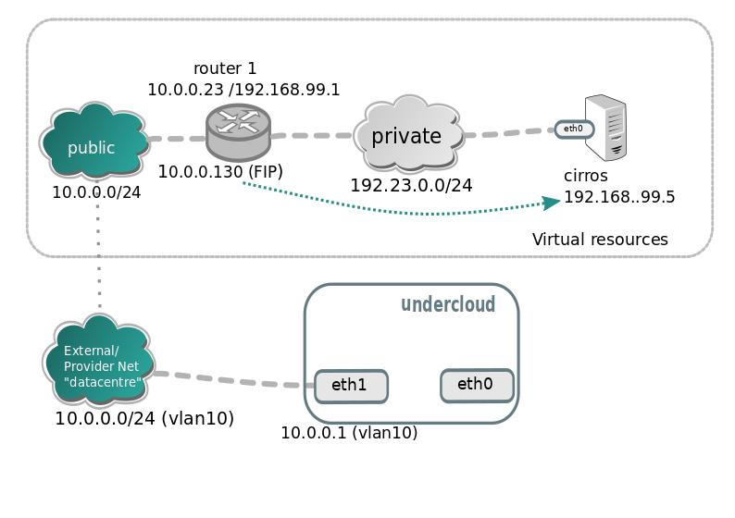
Schéma logique
Le chemin d'accès est le suivant :
La VM est connectée au réseau privé.
Le sous-réseau lui attribue une adresse IP privée.
Le routeur relie le réseau privé au réseau externe.
La Floating IP permet un accès depuis l'extérieur.
Le Security Group autorise notamment le trafic SSH (port 22).

Slide 14
Pour créer une VM sur un réseau privé :
Image
Flavor
Network
Subnet
Instance
Security Group
Pour rendre cette VM accessible depuis l'extérieur :
Router avec passerelle externe
Floating IP
Règles de sécurité adaptées
Clé SSH si l'accès se fait en SSH
Point pédagogique : une VM peut être correctement créée et fonctionner sans être accessible depuis Internet. La création de l'instance et son accessibilité réseau sont deux problématiques distinctes.
C'est justement cette distinction qui permet d'introduire progressivement les ressources Terraform OpenStack et leurs dépendances.

Slide 15
Références officielles
Documentation OpenStack consultée — version 2026.1 (Gazpacho)
Documentation générale OpenStack 2026.1
https://docs.openstack.org/2026.1/
Services et projets OpenStack 2026.1
https://docs.openstack.org/2026.1/projects.html
Architecture logique OpenStack
https://docs.openstack.org/install-guide/get-started-logical-architecture.html
Présentation de Nova et de ses dépendances
https://docs.openstack.org/nova/2026.1/
Guides utilisateurs OpenStack 2026.1
https://docs.openstack.org/2026.1/user/
Note : les services activés, options et commandes peuvent varier selon le déploiement OpenStack utilisé en formation.
OPENSTACK • FONDAMENTAUX • SUPPORT D’INITIATION
12

